Slide 1
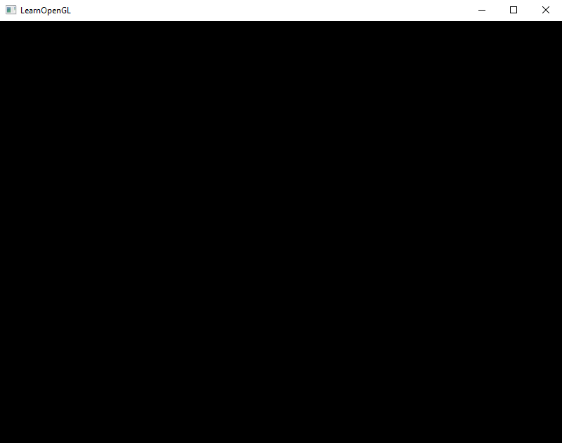
#1
Olá Janela
Parte 1

Slide 2
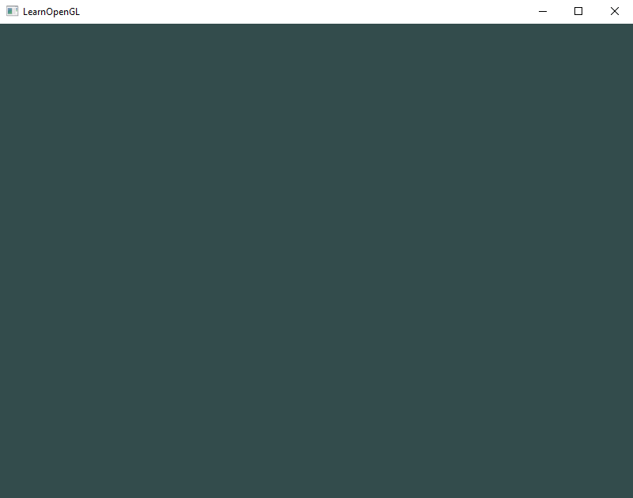
#2
Olá Janela
Parte 2

Slide 3
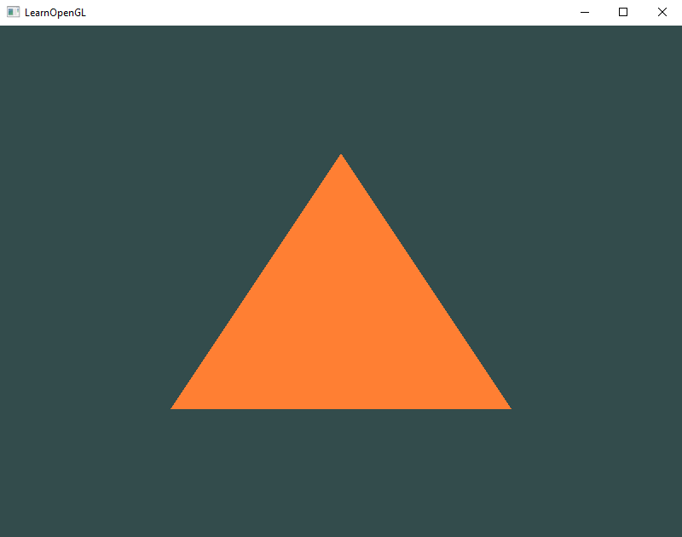
#3
Olá Triangulo
Parte 1

Slide 4
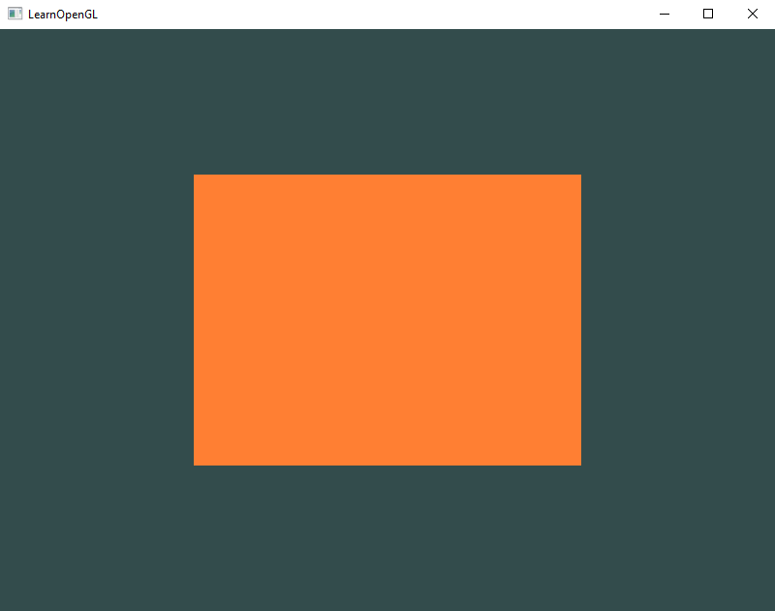
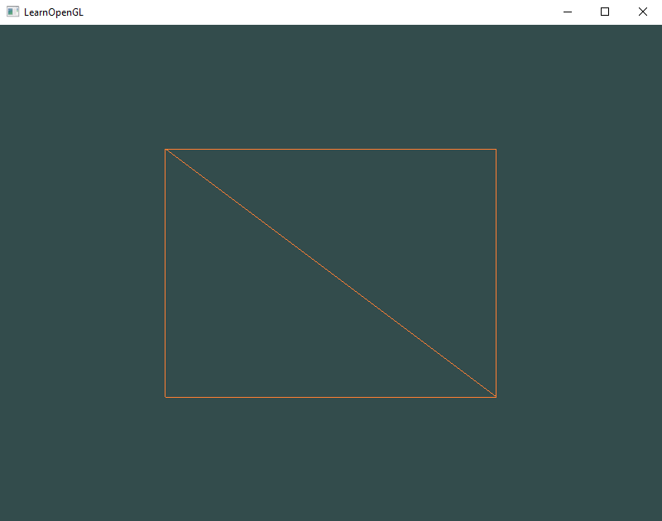
#4
Olá Triangulo
Parte 2

Slide 5
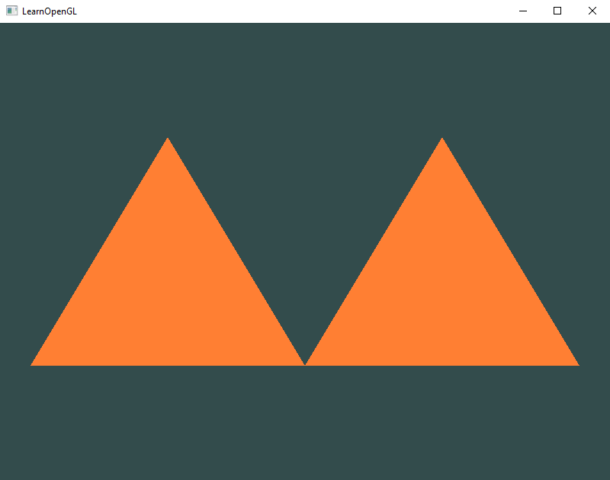
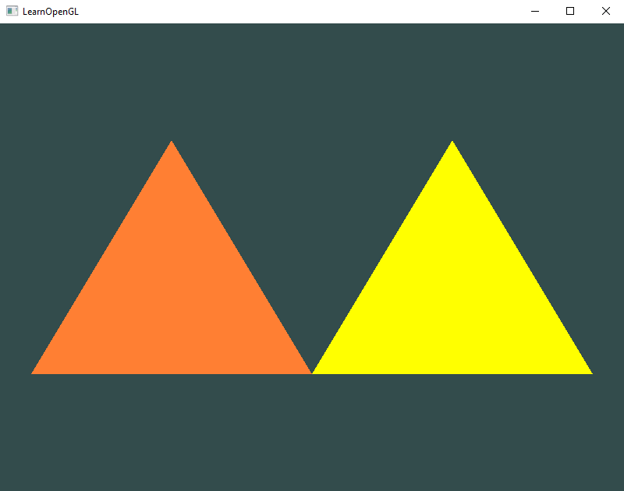
#5
Olá Triangulo
Exercícios

Slide 6
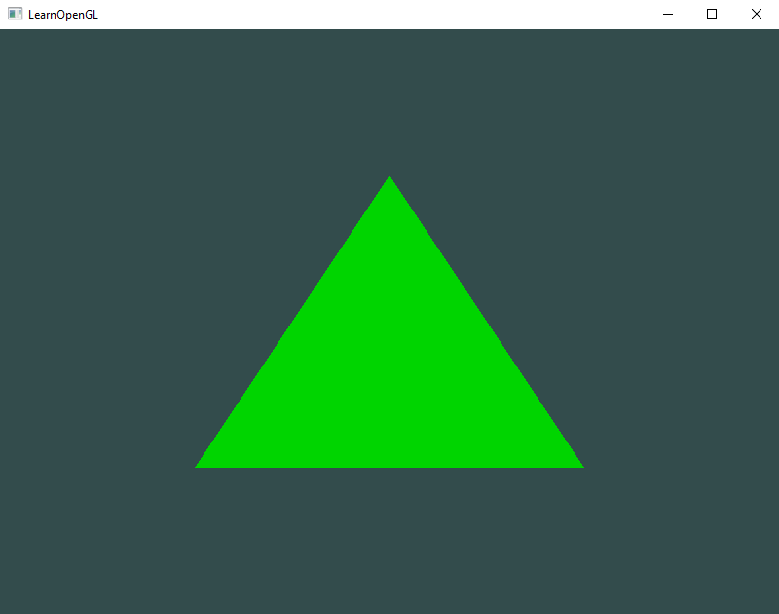
#6
Shaders
Uniform

Slide 7
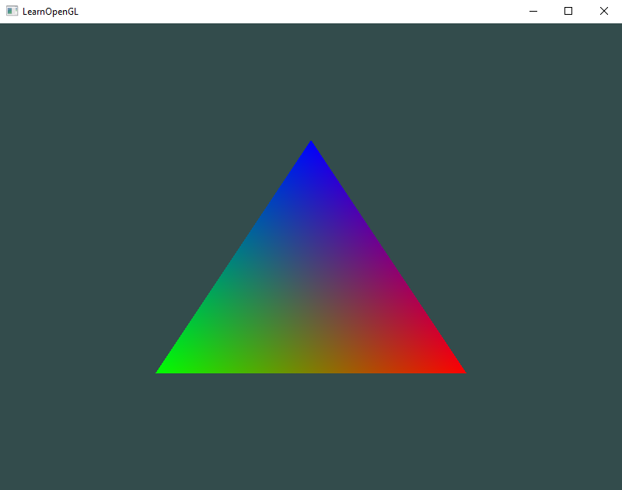
#7
Shaders
Interpolation

Slide 8
#8
Classe
Shader

Slide 9
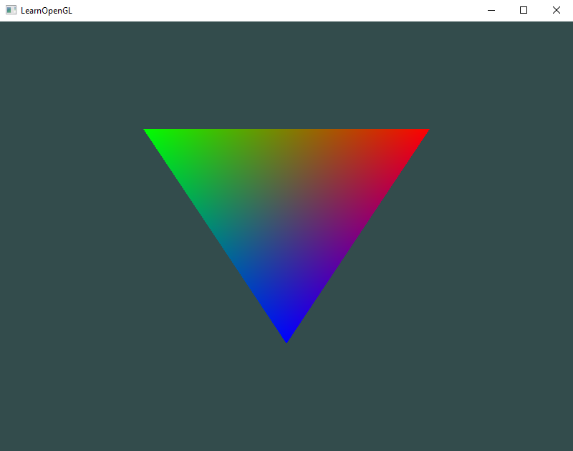
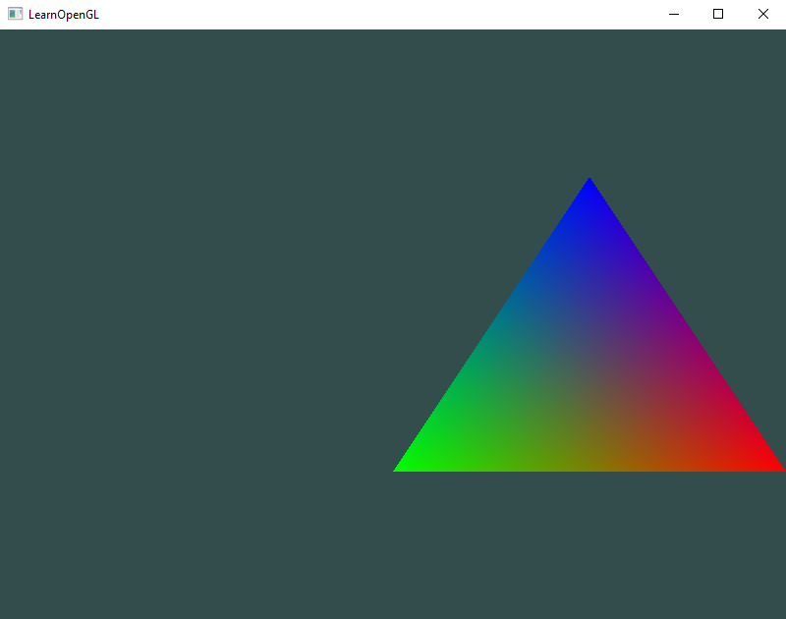
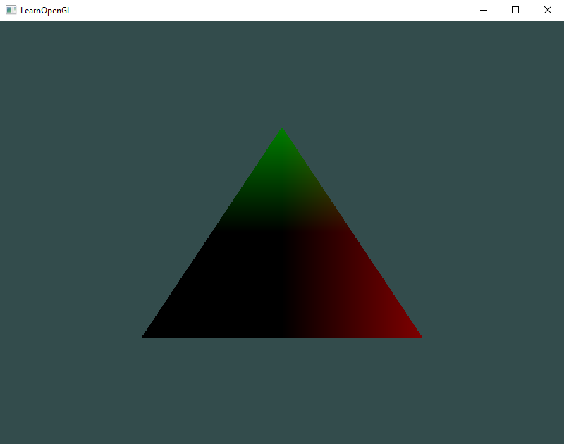
#9
Shaders
Exercícios

Slide 10
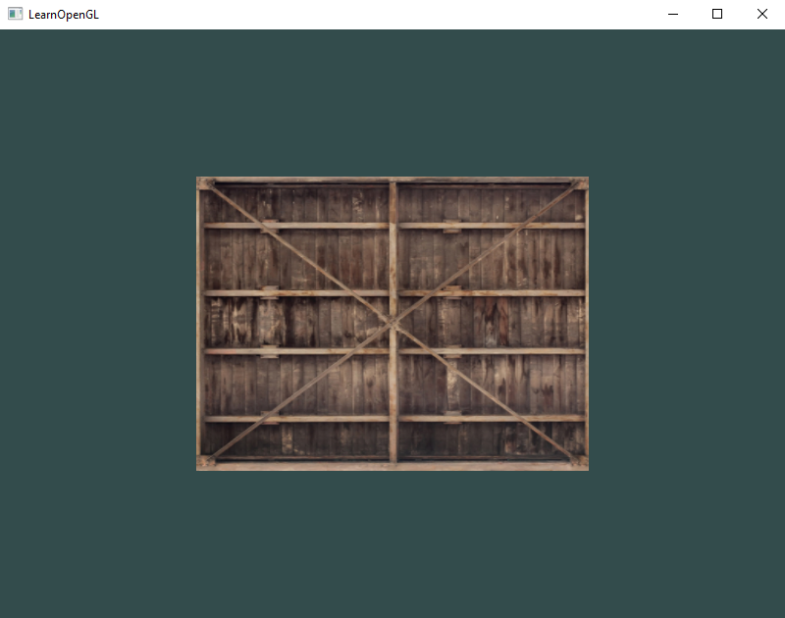
#10
Texturas

Slide 11
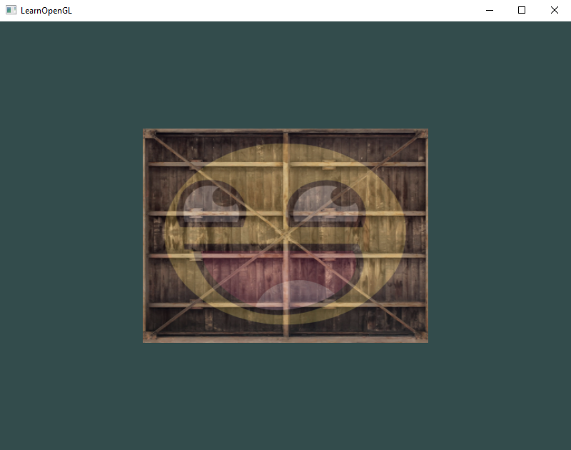
#11
Texturas
Combinadas

Slide 12
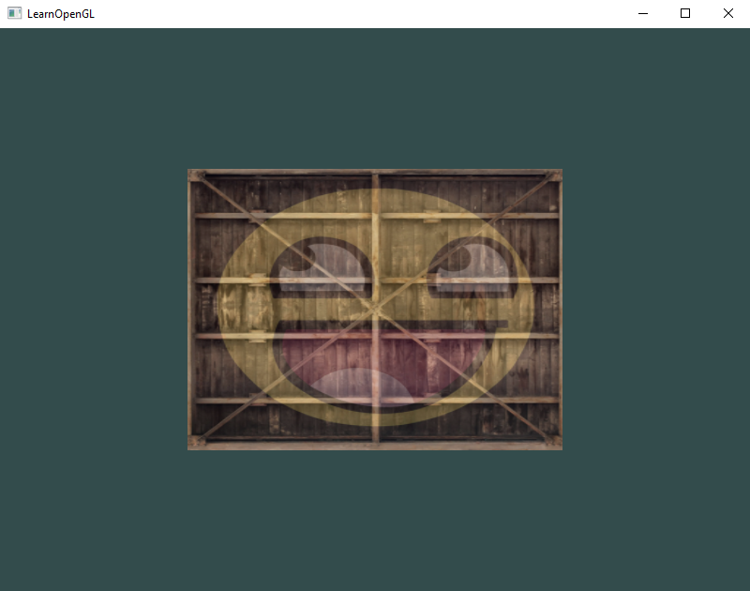
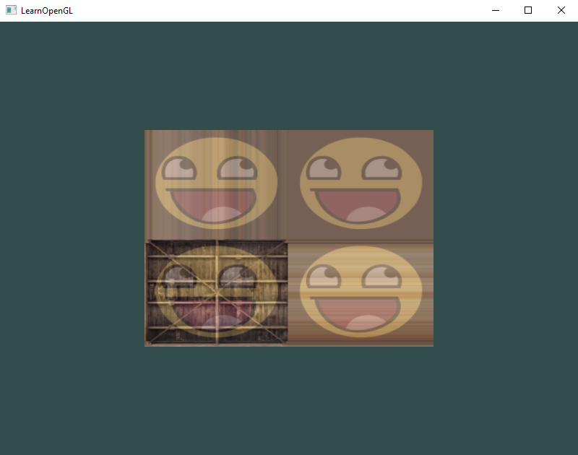
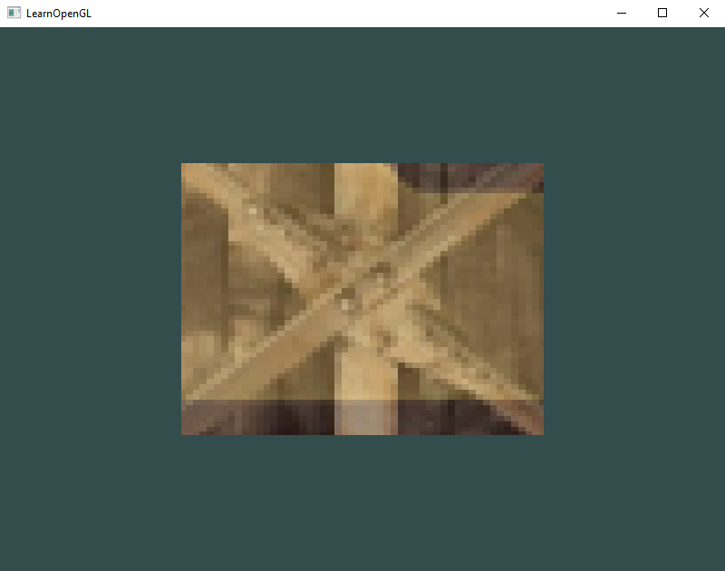

#12
Texturas
Exercícios

Slide 13
#13
Texturas
Exercícios

